Slide 1



MAS ALLA DEL
PROXIMO DOMINGO
Presentado Por
equipandoiglesias.com

Slide 2

“Y él mismo constituyó a unos, apóstoles; a otros, profetas; a otros, evangelistas; a otros, pastores y maestros, a fin de perfeccionar a los santos para la obra del ministerio, para la edificación del cuerpo de Cristo, hasta que todos lleguemos a la unidad de la fe y del conocimiento del Hijo de Dios, a un varón perfecto, a la medida de la estatura de la plenitud de Cristo”
(Efesios 4:11-13)

Slide 3

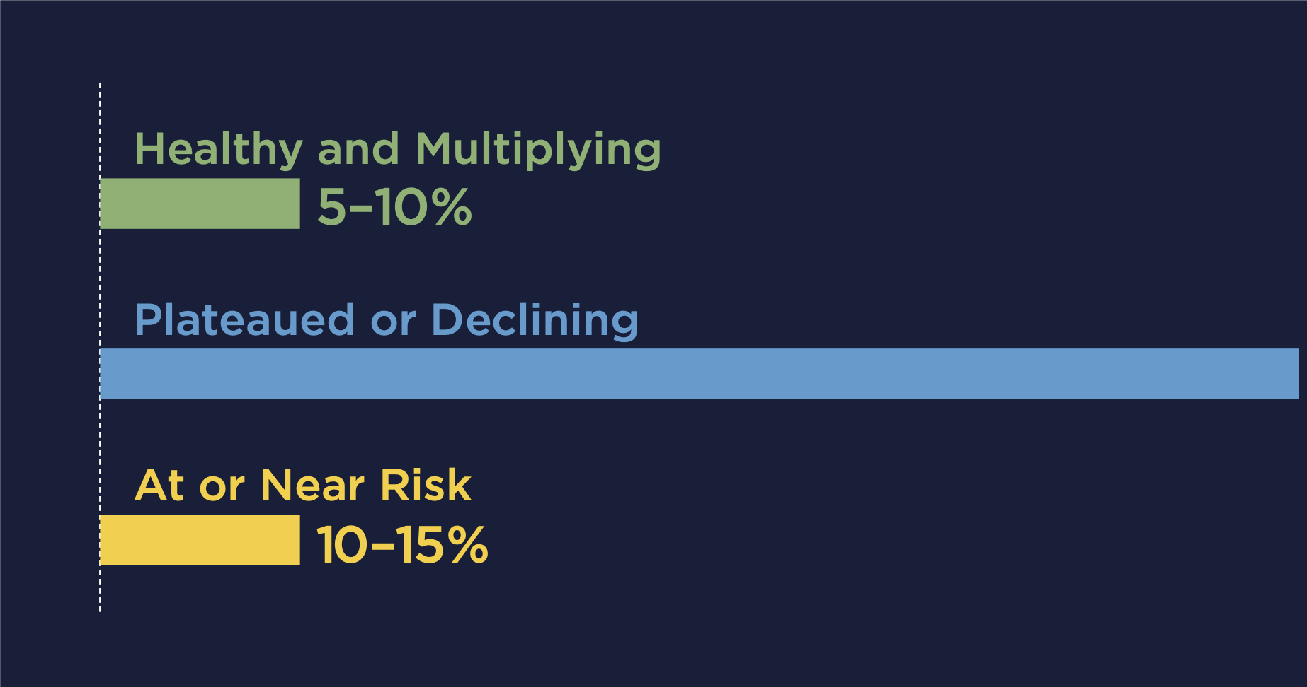
80%

Slide 4


I. ORACION: COMENZAR, PERMANECER Y PERSEVERAR.
“La oración no es un sustituto del trabajo arduo; ¡la oración es el trabajo! Dios hace cosas en nuestras vidas a través de la oración que no hace de ninguna otra manera. A medida que oramos y dirigimos nuestra atención a Dios, nos volvemos más receptivos a alinear nuestras vidas con Su voluntad.”
(Henry Blackaby)

Slide 5
I. ORACION: COMENZAR, PERMANECER Y PERSEVERAR.
“Creo en el liderazgo colaborativo. Creo que puedes reunir a un grupo de personas, discutir posibilidades y desarrollar un plan poderoso. El mundo de los negocios también cree esto. Pero, el verdadero poder de la iglesia no está en sacar lo mejor de nuestro pensamiento humano. El verdadero poder de la iglesia es que Dios manifieste Su Presencia, Su Poder y Su Plan en nosotros. ¡Para que eso suceda, debemos orar!”
(Dr. Leo A. Endel, Director Ejecutivo,
Minnesota-Wisconsin Baptist Convention).

Slide 6
¿A quienes involucrar en la oración?
a. Comience con un grupo pequeño.
b. Déjeles saber lo que usted está específicamente pidiendo a Dios por la iglesia.
c. Sea intenso, serio y especifico, pero no critico ni desalentador.
d. Llévelo a la iglesia como motivo de oración congregacional.

Slide 7

1. CLARIFICAR Y ENFOCAR POR MEDIO DE LA PREDICACION Y ENSEÑANZAS.

Slide 8
  Usando el púlpito intencional y estratégicamente.
  Desarrollando e implementando temas para grupos pequeños y estudios entre semana.

Slide 9



Documentos Complementarios

Slide 10
MAS ALLA DEL
PROXIMO DOMINGO
Presentado Por
equipandoiglesias.com

Slide 11


Slide 12


Antes de comenzar, asegúrese de lo siguiente:
· Apoyo de los líderes.
· Oración de la iglesia.
· Claridad en fechas
y duración.
· Comprensión de la participación.

Slide 13


Razones por las que es importante:
1. Desarrollo de un
Sentido de Propiedad.
2. Fomento del
Compromiso.
3. Generación de Ideas
Diversas.
4. Construcción de Comunidad.

Slide 14

GUIA PARA LA FASE 1

Slide 15


Slide 16


Slide 17
MAS ALLA DEL
PROXIMO DOMINGO
Presentado Por
equipandoiglesias.com

Slide 18


FASE 2: TRABAJO EN GRUPOS.
“DEFINIENDO EL ESTADO ACTUAL”

Slide 19


I. ANTES DE ESTA FASE ASEGURESE DE:
1. Determinar cuantos grupos van a necesitar.
2. Como y por quienes van a estar formados.
3. Tiene todos los materiales necesarios.
4. Los líderes de cada grupo han sido previamente instruidos y están familiarizados con el ejercicio, el enfoque y la importancia de tomar notas.

Slide 20

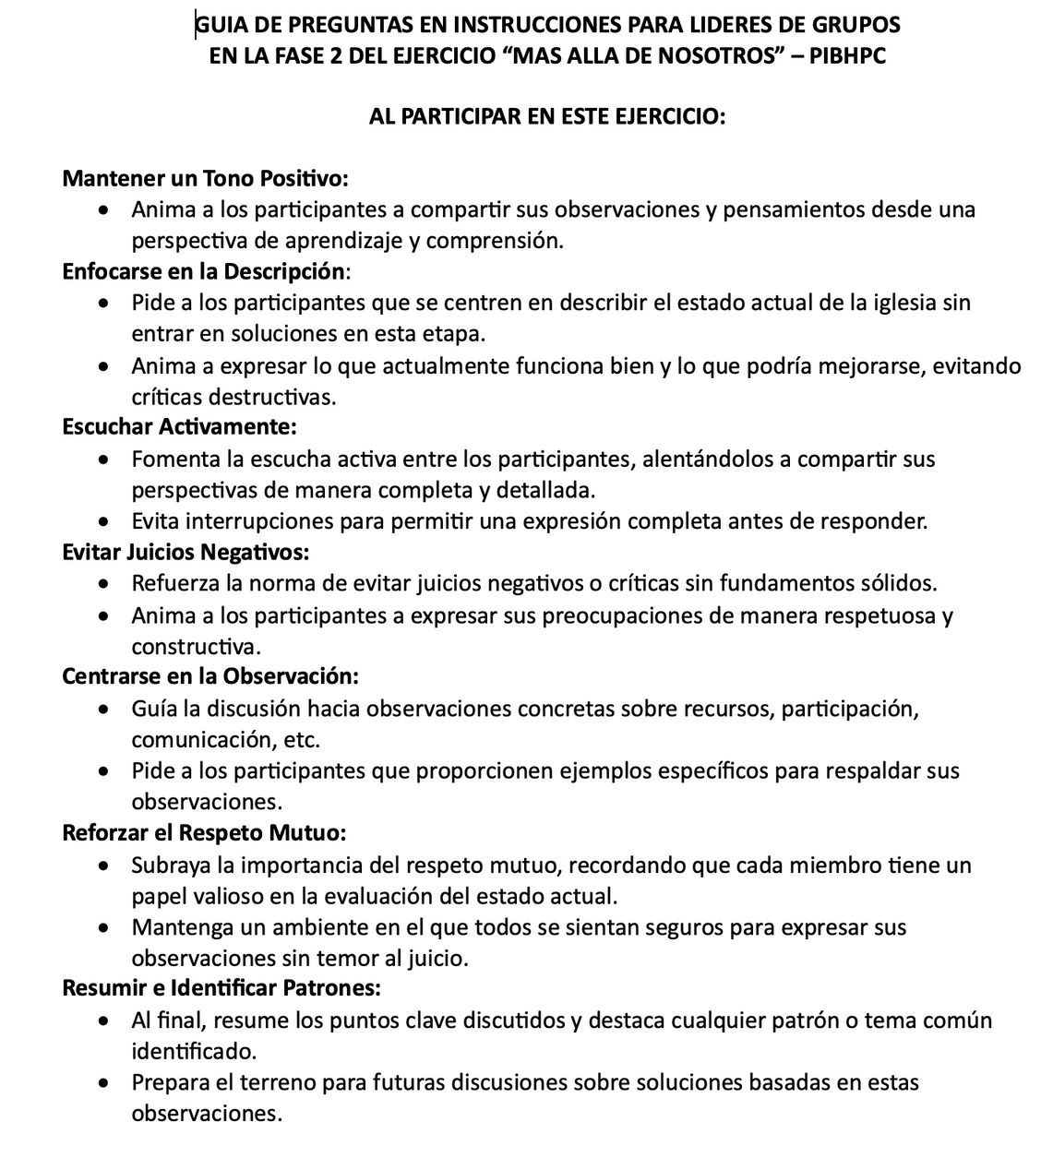
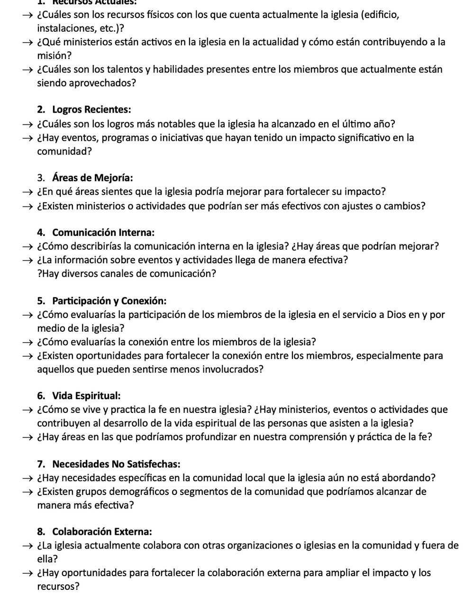
DOCUMENTO COMPLEMENTARIO

Slide 21

II. ANTES DE DIVIDIR EN GRUPOS:
a. Traiga una breve reflexión sobre su recorrido como iglesia, agradeciendo y celebrando lo que Dios les ha permitido ser y hacer.
b. Ejemplo de reflexión (resumen):
c. Ore celebrando, agradeciendo y pidiendo a Dios les guíe en el desarrollo del ejercicio que van a realizar.

Slide 22


III. Aclarando la diferencia de dinámicas en cada fase.
Fase Uno: "Estado Ideal Futuro" (Trabajo individual)
Trabajar de manera individual en esta fase:
  Fomenta la creatividad y autenticidad.
  Promueve la introspección espiritual personal.
  Previene la conformidad grupal.

Slide 23
Fase Dos: "Estado Actual" (Trabajo en grupo)
VENTAJAS DEL TRABAJO EN GRUPO
  Permite una evaluación más completa y objetiva.
  Fomenta la diversidad de puntos de vista.
  Desarrolla un sentido de unidad.
  Identificación de problemas comunes.
  Previene comentarios y opiniones desviadas.

Slide 24
MAS ALLA DEL
PROXIMO DOMINGO
Presentado Por
equipandoiglesias.com

Slide 25
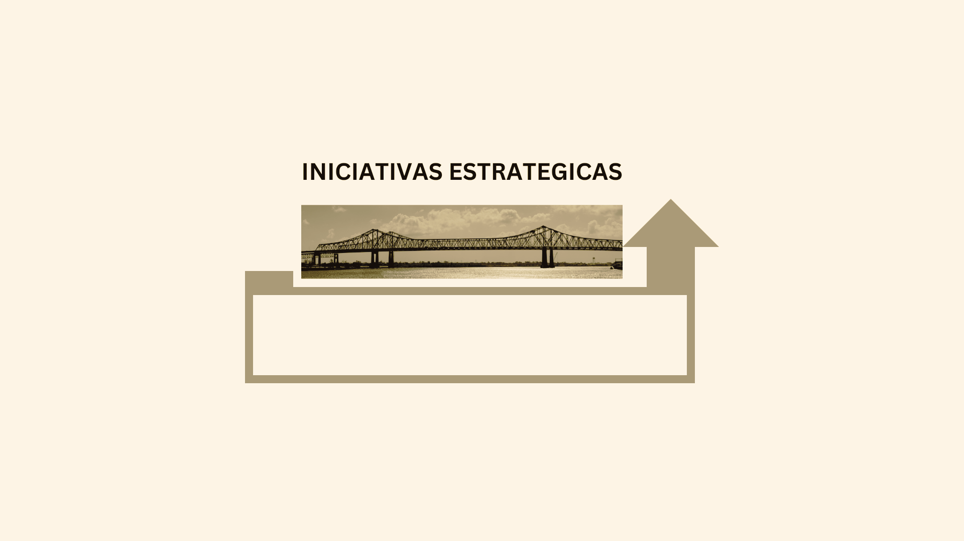
FASE 3

Slide 26
Las iniciativas estratégicas son planes de acción detallados que una organización desarrolla para alcanzar sus objetivos a largo plazo.

Slide 27
Persiguen materializar la visión y los objetivos estratégicos de la organización, asegurando que se avanza en la dirección correcta hacia el estado futuro deseado.

Slide 28
2. Facilitan la Implementación de la Visión.
3. Alineación de Recursos

Slide 29
4. Medición del Progreso
5. Motivación y Compromiso

Slide 30
6. Adaptación y Flexibilidad.
7. Generación de Impacto Real.

Slide 31
MAS ALLA DEL
PROXIMO DOMINGO
Presentado Por
equipandoiglesias.com

Slide 32

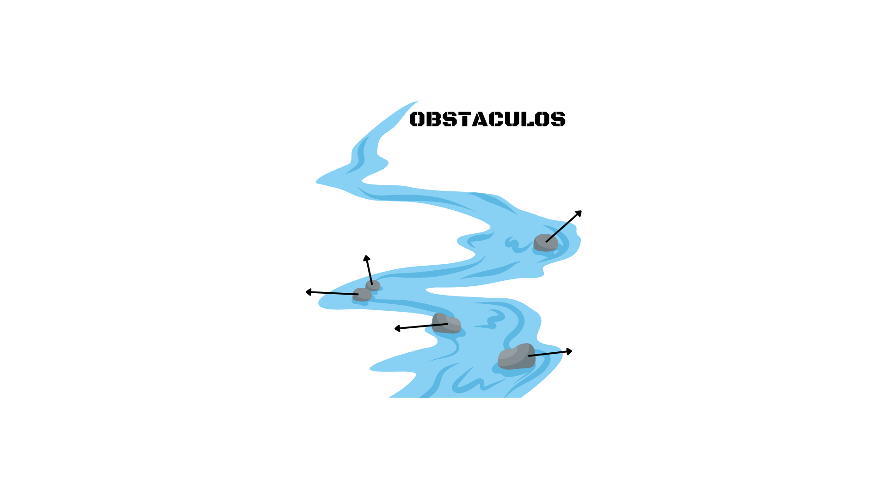
FASE 4 – IDENTIFICANDO POTENCIALES

Slide 33

Importancia de
Identificar Obstáculos
1. Preparación Proactiva
2. Optimización de Recursos
3. Alineación y Compromiso
4. Adaptabilidad y Flexibilidad
5. Evaluación Continua

Slide 34
Importancia de
Identificar Obstáculos
6. Reducción de Riesgos
7. Dependencia en Dios
8. Preparación Espiritual
9. Unidad en la Oración
10. Dirección y Discernimiento.

Slide 35
MAS ALLA DEL
PROXIMO DOMINGO
Presentado Por
equipandoiglesias.com

Slide 36

Fase Final: Revisión, Reporte y Plan de Acción Estratégica

Slide 37



Identificación de
Temas Clave:
  Temas recurrentes.
  Potenciales desafíos.
  Puntos fuertes.
  Iniciativas Estratégicas

Slide 38

Análisis de Hallazgos:
i. Revisa los resultados
del Estado Ideal y del Actual.
  Compara los resultados de ambas fases e identifica las brechas más significativas que deben ser abordadas.
  Determina las áreas que requieren atención inmediata, a mediano y largo plazo.

Slide 39
Análisis de Hallazgos:
Examina las iniciativas estratégicas propuestas.
Identifica los obstáculos potenciales y los desafíos mencionados.

Slide 40

a. Elaboración del Reporte:
  Resumen Ejecutivo
  Hallazgos Detallados
  Recomendaciones

Slide 41
b. Preparación del Informe
  Redacta el informe final que incluya todos los puntos anteriores.
  Asegúrate de que sea claro, conciso y accesible para los miembros de la iglesia.

Slide 42

c. Presentación a la Iglesia:
o Organiza una reunión congregacional o un evento especial para presentar los hallazgos.
o Utiliza visuales como gráficos y presentaciones para facilitar la comprensión.
o Ofrece un tiempo para preguntas y respuestas para aclarar dudas y obtener retroalimentación.

Slide 43
MAS ALLA DEL
PROXIMO DOMINGO
Presentado Por
equipandoiglesias.com

